Slide 1
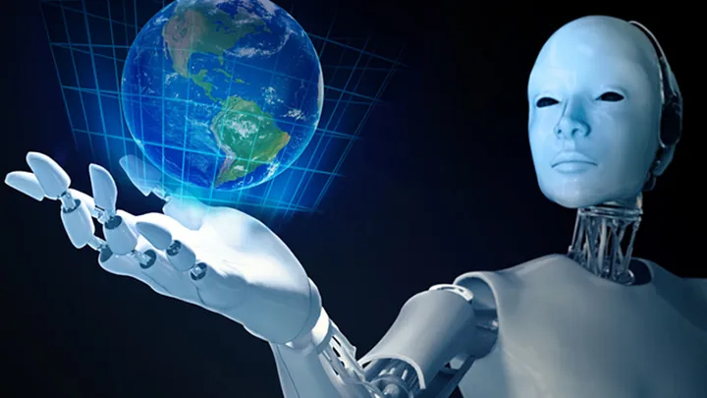
O Mundo Inteligente
A Revolução da Inteligência Artificial na sua vida
José Farias

Slide 2
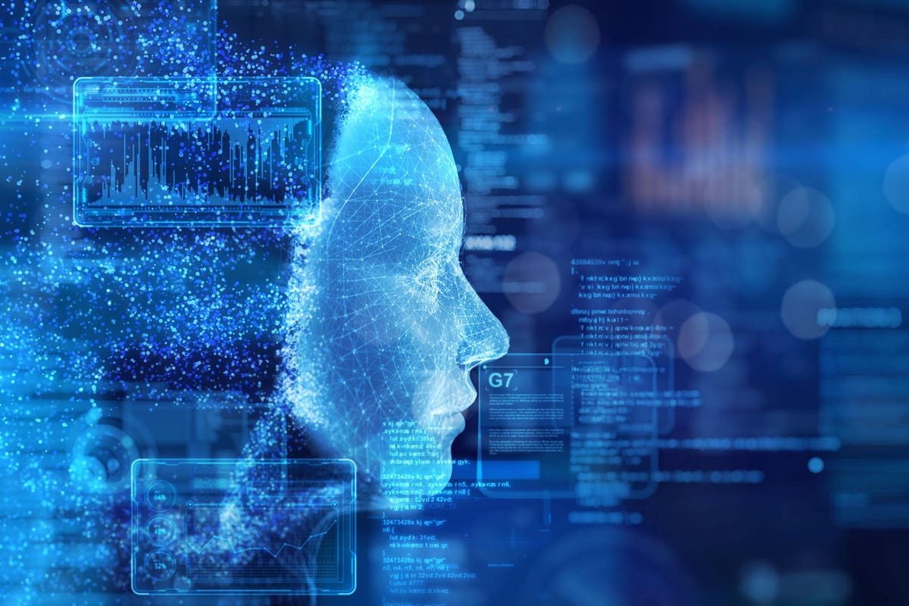
Introdução
A Inteligência Artificial (IA) está cada vez mais presente em nossas vidas, muitas vezes de forma tão sutil que nem percebemos. Desde assistentes virtuais até recomendações de filmes e diagnósticos médicos, a IA está revolucionando o mundo. Mas como ela funciona? Como impacta nossa rotina? E, principalmente, como podemos aproveitá-la ao máximo? Neste eBook, vamos explorar esses temas de maneira simples e objetiva.

Slide 3
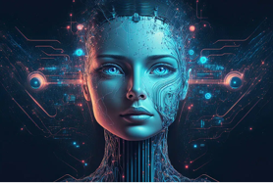
Capítulo 1: O que é Inteligência Artificial?
A Inteligência Artificial pode ser definida como a capacidade de máquinas simularem habilidades humanas, como raciocínio, aprendizado e tomada de decisão. Ela se baseia em algoritmos avançados e grandes volumes de dados para identificar padrões e fazer previsões.
Exemplos práticos:
Assistentes virtuais como Alexa, Siri e Google Assistant, que interpretam comandos de voz e realizam tarefas.
Sistemas de recomendação da Netflix e do Spotify, que sugerem filmes e músicas com base nos seus gostos.
Carros autônomos, que usam IA para detectar objetos e tomar decisões no trânsito.

Slide 4
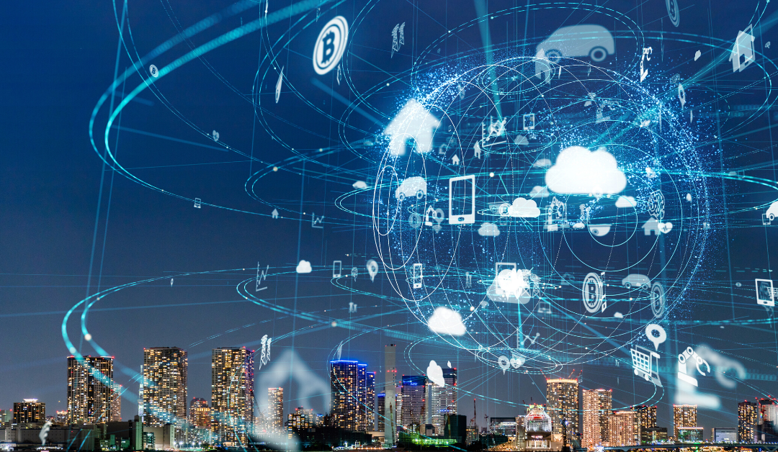
Capítulo 2: O Impacto da IA no Mundo
A IA está transformando diversos setores, gerando avanços significativos, mas também desafios.
No mercado de trabalho
A automação vem substituindo algumas funções, mas também cria novas oportunidades. Profissões como cientista de dados e especialista em aprendizado de máquina são cada vez mais valorizadas.
Na saúde
Hospitais utilizam IA para diagnosticar doenças com maior precisão. Por exemplo, algoritmos conseguem identificar câncer em exames de imagem mais rapidamente do que médicos humanos.
Na educação
Plataformas de ensino personalizadas utilizam IA para adaptar os conteúdos ao ritmo de aprendizado dos alunos, tornando o ensino mais eficiente.

Slide 5
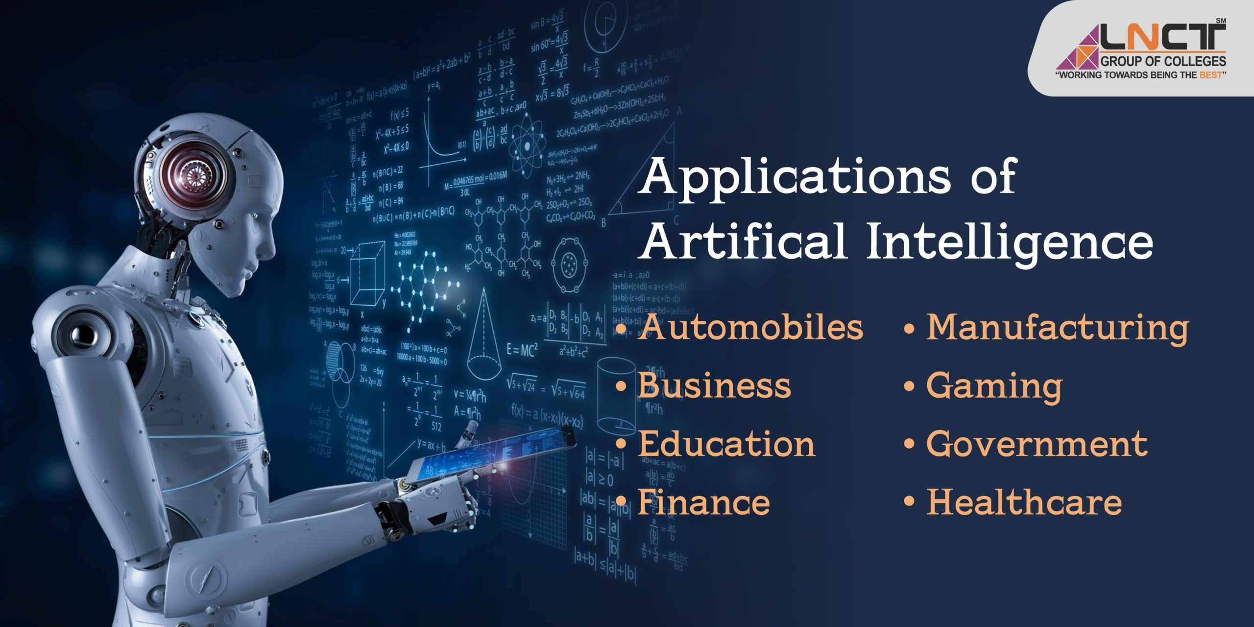
Capítulo 3: Como a IA Está no Nosso Dia a Dia
Redes sociais
Os algoritmos do Instagram, Facebook e TikTok analisam seu comportamento para exibir conteúdo relevante, mantendo você mais engajado.
Compras online
Grandes e-commerces, como a Amazon, utilizam IA para sugerir produtos baseados no seu histórico de compras.
Casas inteligentes
Dispositivos como lâmpadas e termostatos inteligentes ajustam-se automaticamente conforme seu uso e preferências.

Slide 6
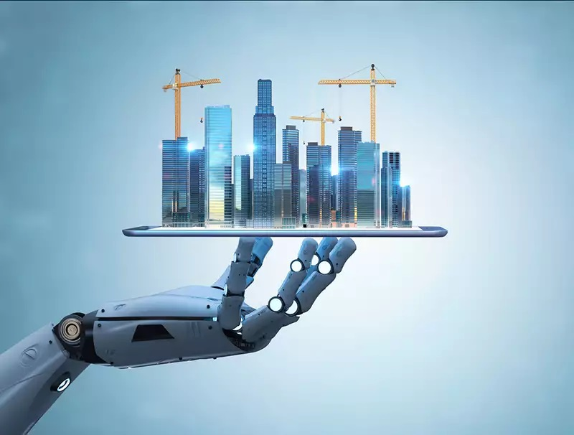
Capítulo 4: Desafios e Futuro da IA
Apesar dos benefícios, a IA também apresenta desafios, como:
Privacidade: o uso de dados pessoais levanta questões sobre segurança e ética.
Viés algorítmico: sistemas de IA podem refletir preconceitos existentes na sociedade.
Dependência excessiva: confiar cegamente na IA pode reduzir o pensamento crítico humano.
No futuro, espera-se que a IA continue evoluindo, tornando-se ainda mais integrada às nossas vidas.

Slide 7
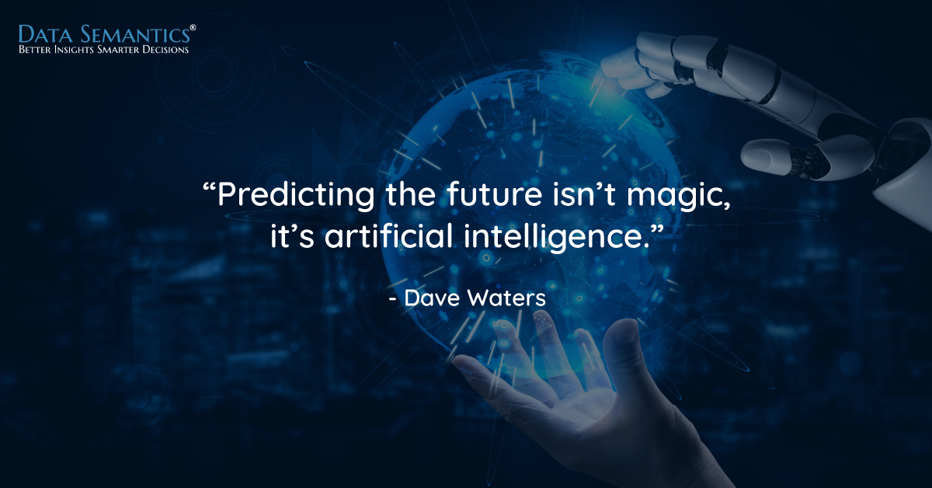
Conclusão
A Inteligência Artificial já é uma realidade e está presente em diversos aspectos do nosso dia a dia. Compreender como ela funciona nos permite aproveitá-la de forma mais consciente e eficiente. Esperamos que este eBook tenha ajudado a desmistificar esse tema e a mostrar o potencial da IA no mundo moderno.

